Slide 1
Леся Воронина
ТВОРИ ДЛЯ ДІТЕЙ

Slide 2
Не помилюся
Кпт, кфт, кшт, кст, мгм, ргм, тгм, пгм, фгм, ткр.
Кфа, кпо, кту, кши, кси, рла, рло, рлу, рлі, рли.
Пі, п’є, пя, пьо, пю, би, бє, бя, бо, бю.

Slide 3
ВОРОНА ПРОВОРОНИЛА ВОРОНЕНЯ

Slide 4
Гра "Ланцюжок"
Віра – ракета –
Сова – вага –
Ваза – заголовок -

Slide 5
Гра "Дешифрувальник"
ББЛЕББСББЯ
ВББОБРББОБНББИБНБА

Slide 6
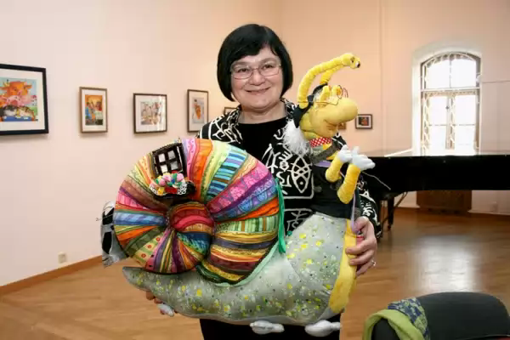
Леся Воронина

Slide 7
Леся Воронина
Народилася 21 березня 1955 року у Києві.
З 1991 року працювала в журналі «Соняшник».
Нині – ведуча програм на Радіо Культури.
У 2011 році очолила дитяче видавництво «Прудкий равлик».
Написала понад 100 дитячих творів для журналу «Соняшник».

Slide 8
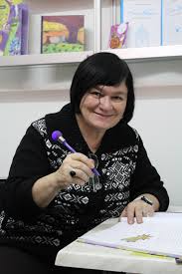
Головна риса дитя-чого письменника – неймовірна радість від того, що ти живеш на світі.
Леся Воронина

Slide 9
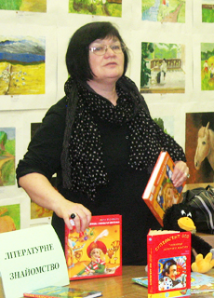
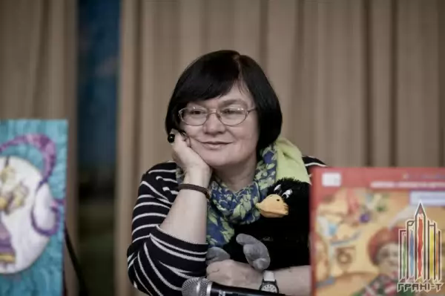

Slide 10
ЗІ СПОГАДІВ
«Якось на день народження мені подарували книжку. На обкладинці був намальований хлопчик, який сидів на спині у великого гусака, і написано: «Чудова подорож Нільса з дикими гусьми». Я все не могла дочекатися, коли розійдуться гості й мама прочитає мені дивовижну історію. Але того вечора вона лише почала читати книжку про Нільса, якого зачаклував розгніваний гном. А потім дорослі не мали часу. І тоді я вперше почала складати букви у слова. Не могла більше ні про що думати, крім того, чи пощастить Нільсові знову стати великим, чи повернеться він врешті додому з далеких країв?»

Slide 11
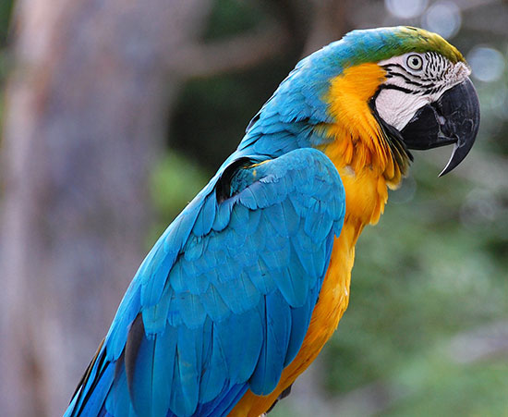
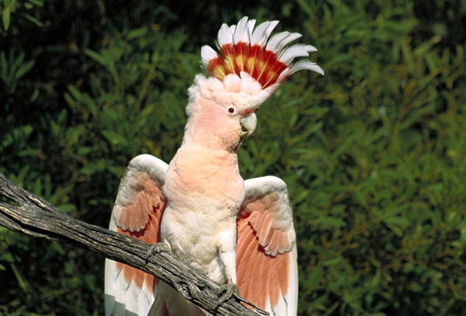
У світі дикої природи

Slide 12
Леся Воронина
ПРИГОДИ ГОЛУБОГО ПАПУГИ

Slide 13
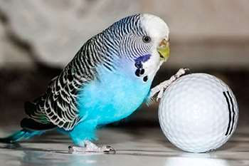
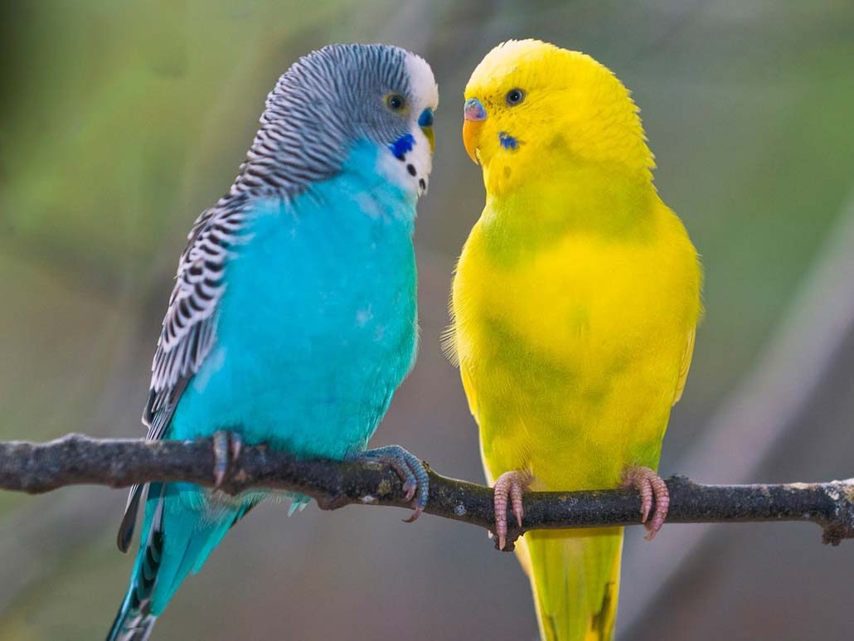
Прогнозування за назвою тексту - Якщо твір має таку назву, про кого буде йти мова? - Можливо хтось знайшов на фото свого папугу. Розкажіть про нього (вправа «Відкритий мікрофон»).
Якщо текст має таку назву, про кого буде йти мова?
Яких кольорів бувають папуги?

Slide 14
«Блакитний ара»
Житель Центральної і Південної Америки. Важить 290 грамів. Має довгі вузькі крила, довгий кленовидний хвіст, великий, загнутий з обох боків дзьоб. Ці папуги рослиноїдні, їдять фрукти та насіння. Живуть зграями. Зустрічаються лише у колекціонерів у неволі. Можуть дожити до 70–75 років.

Slide 15
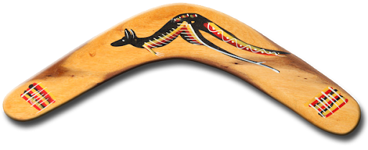
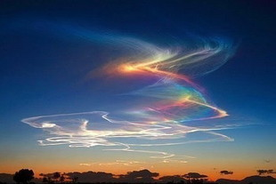
Словникова робота
Бумеранг
Феномен
Зброя у формі зігнутої палиці, яка сама повертається до того, хто її кинув.
Рідкісне, особливе явище чи людина з незвичайними здібнос-тями.
Гладенький камінець, що використовують для гри.
Рапана
Морський хижий равлик з великою мушлею.

Slide 16
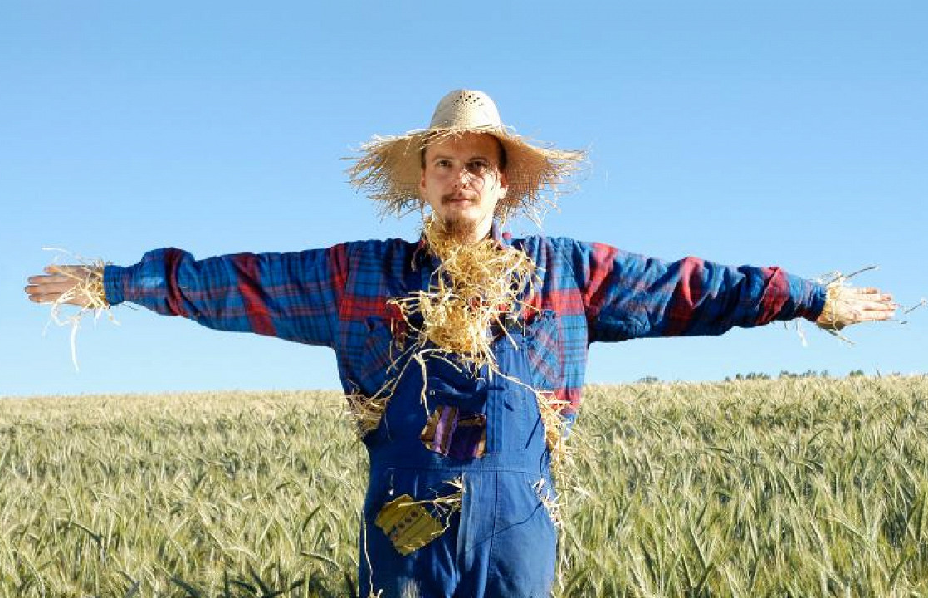
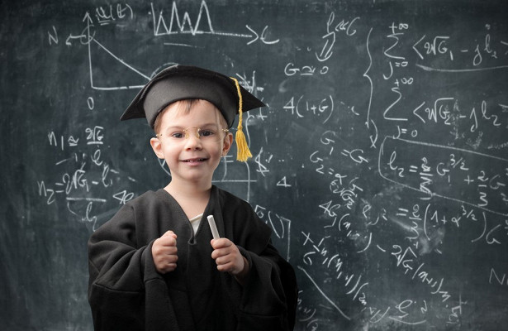
Словникова робота
Одоробало
Вундеркінд
Незграба.
Надзвичайно обдарована людина.
Гладенький камінець, що використовують для гри.
Рапана
Морський хижий равлик з великою мушлею.

Slide 17
Говори і пиши правильно
Тьмяний Шаснула
Перепона Рипучі
Зморшкувата Одоробало
Шкелець Вундеркінд
Удавані Злигодні

Slide 18
Які почуття викликав твір?
Що вразило?
Що залишилося незрозумілим?

Slide 19
Робота над текстом
Прочитайте перший абзац, перевірте свої припущення.
Як було звати папугу?
Які ще подарунки привозив внук – моряк бабусі Магді?
Вправа « Онукові подарунки»
Мушлі з ……… .
Пузатий божок з ……… .
Бумеранг з …..... .
Папуга з ……….. .
Звідки був привезений папуга?

Slide 20
Вибіркове читання
Що пані Магда вирішила зробити з папугою?
Як у пані Магди з’явився рудий кіт?
Який сон наснився папузі?
Що відбулося, коли папуга залишився у квартирі сам?
Що Антось побачив у метро?
Де він опинився після поїздки?
Кого папуга побачив у залі метро?
Про що йому розповіли тваринки?
Яку пісню співала мавпа?

Slide 21
Чи можна ставлення людей до тварин назвати хорошим?
Вправа « Щоденник подвійних нотаток»
Так, тому що …… .
Ні, тому що …… .
Чого вчить нас це оповідання?
Вправа «Валіза корисних знань»
Які знання та уміння отримані на уроці ти візьмеш собі для використання?

Slide 22
Люди і тварини
«Я люблю тварин за їхню природну чистоту і щирість. Вони не судять тебе, не міркують, вони просто хочуть бути твоїми друзями, або, принаймні, не приховують своїх намірів».
(Майкл Джексон)

Slide 23
Люди і тварини
«Найлютіший звір – це людина. Вона вбиває, навіть якщо вона не голодна». (Адріано Челентано)
«Страждання безсловесних істот – безперечно, одне із найсумніших видовищ на світі».
(Вілкі Коллінз)

Slide 24
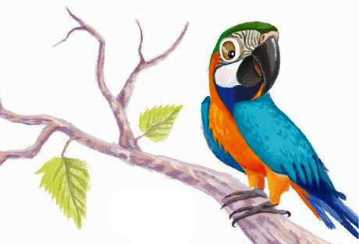
Люди і тварини
«Ті, хто утримують тварин, повинні визнати, що швидше вони служать тваринам, ніж тварини їм»
(Діоген)
«Ми відповідальні за тих, кого приручили» (Антуан де Сент-Екзюпері)

Slide 25
ПІДСУМОК УРОКУ
Що нового дізналися під час уроку?
Що зацікавило?
Що здивувало?
Домашнє завдання:
Вільне письмо: «Коли я зустрів голубого папугу, то…»

